Slide 1
Учительський труд – це майбутнє людини, Це зоря, до якої тягтись і тягтись…

Slide 2
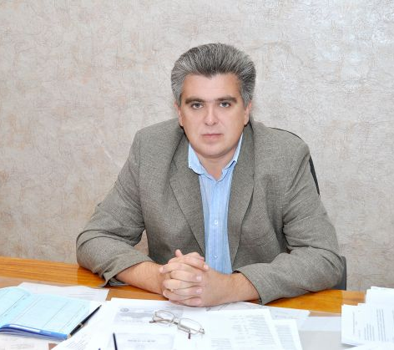
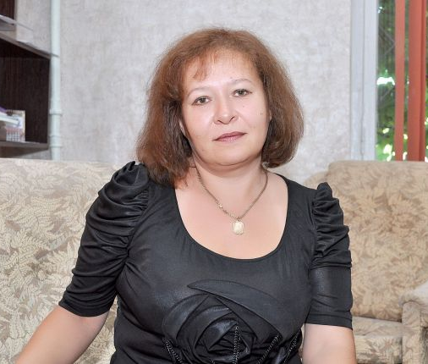
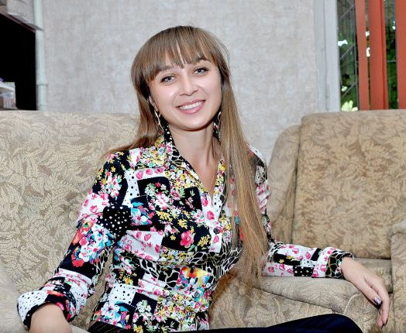
Адміністрація школи
Директор школи:
Саржевський О.А.
Заступники директора з навчально-виховної роботи
Ільченко Г.К.
Олаг С.М.
Бреус Ю.В.
Іванченко Л.Г.

Slide 3
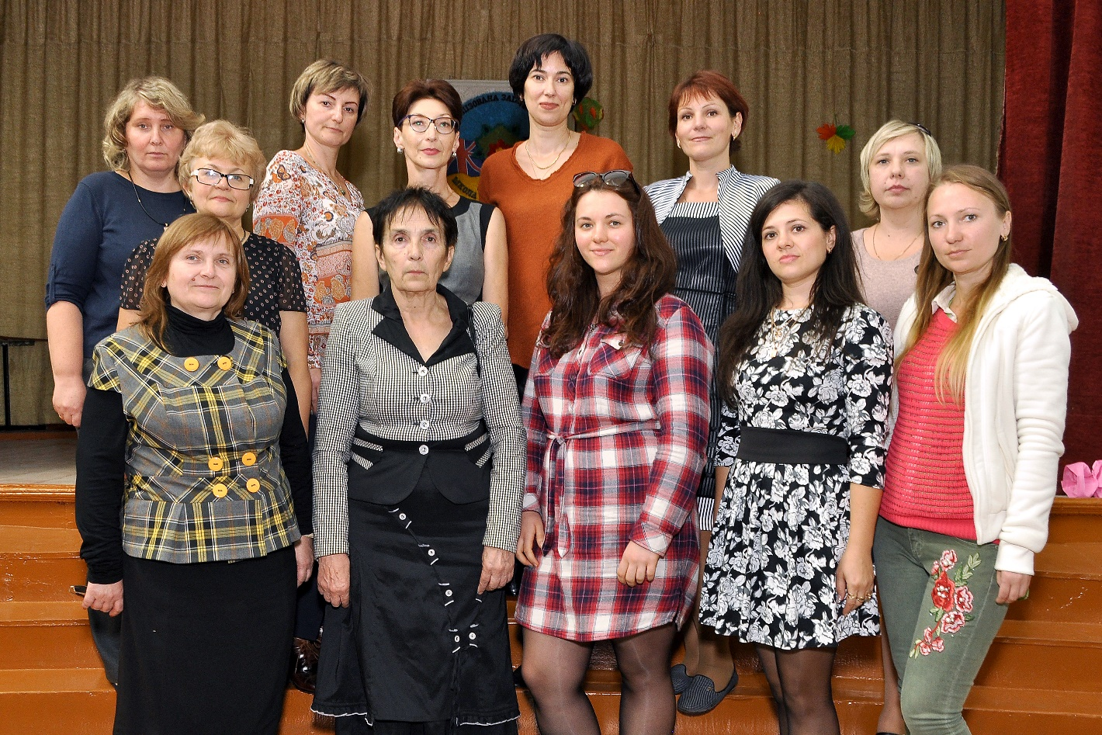
Методичне об’єднання вчителів англійської та німецької мов
Контролює та спрямовує роботу об’єднання - директор школи, заступник директора з виховної роботи – Ільченко Г.К. та голова методичного об’єднання – Касьяненко В.О.
Якісний склад:
Кількість вчителів - 17
Учителі вищої категорії – 12
Учителі І категорії – 3
Учителі-спеціалісти – 2
Звання «Старший учитель» – 6
Звання «Вчитель-методист» – 2

Slide 4
Творчі досягнення. Результати.
Навчання у США за програмою обміну майбутніх лідерів FLEX:
2015-2016 н.р. - Фролова Катерина; 2016-2017 н.р. - Животовський Дмитро
Конкурс на отримання стипендії Ради Директорів Приватних Шкіл Великобританії
2012–2013 н.р. - Головенко Анастасія

Slide 5
Творчі досягнення. Результати.

Slide 6
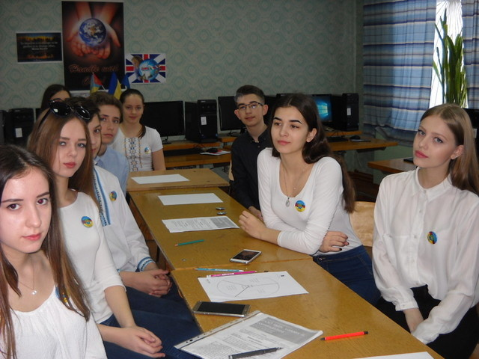
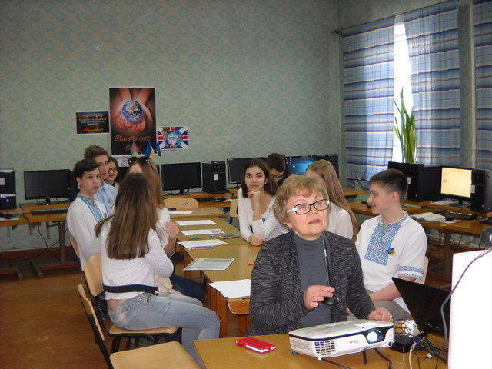
Творча робота
Участь у творчих групах міста, у складі журі обласної ті міської олімпіад,
Участь у творчих конкурсах та вебінарах (Депутатова Л.Л. – призер конкурсу “Учитель року – 2015” (номінація “Англійська мова”) )
Участь у міжнародних програмах “eTwinning plus”: Щербакова Н.М. здійснює керівництво участю учнів школи та вчителів у програмі “Generation Global”. Учні беруть участь конференціях, спілкуючись зі своїми ровесниками з Індії, Йордану, Ізраїлю та Італії . Визнаючи вагомості здійснюваної роботи у квітні 2017 р. керівництво програми “Generation Global” нагородило школу срібним дипломом.

Slide 7
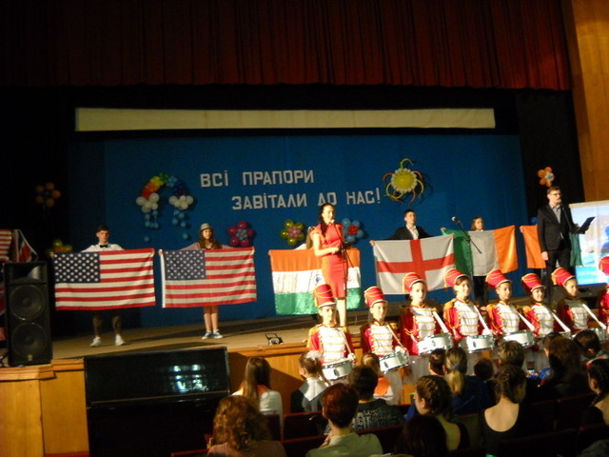
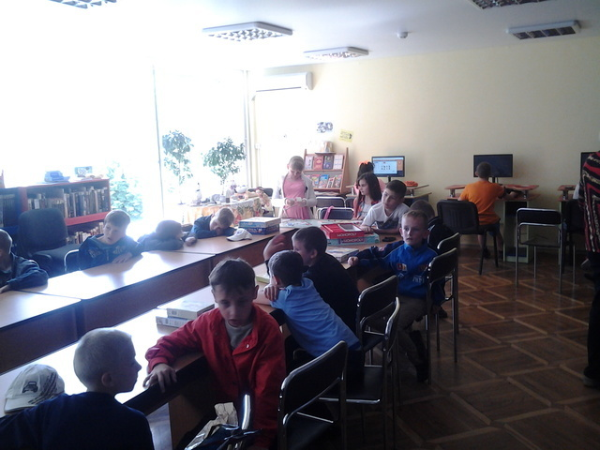
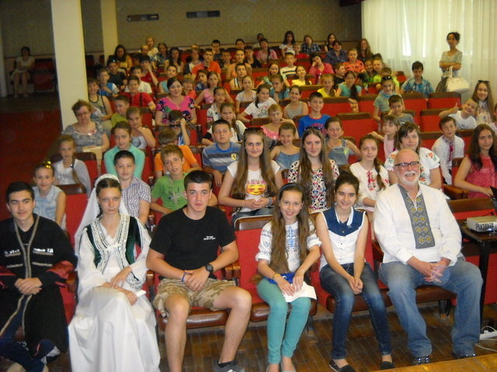
Літній мовний табір іноземної філології “Magic Summer”
Понад 100 учнів молодшої та середньої школи працюють і відпочивають у таборі
Учні 10 класів працюють за програмою підготовки до складання ЗНО з англійської мови
Працюють над творчими проектами «Ми – українці», «Культура Європейських країн»
Участь у загальноміському конкурсі «Всі прапори завітали до нас»
Результативність:
Динамічне зростання рейтингу виконання учнями 11 класів тестів ЗНО з англійської мови;
Призери міського конкурсу “Всі прапори завітали до нас”.

Slide 8
Шкільне циклічне методичне об’єднання вчителів-словесників
Контролює та спрямовує роботу об’єднання - директор школи, заступник директора з виховної роботи – Ільченко Г.К. та голова методичного об’єднання – Нікішаєва А.Є.
Якісний склад:
Кількість вчителів - 6
Учителі вищої категорії – 3
Учителі І категорії – 2
Учителі-спеціалісти – 1
Звання «Старший учитель» – 2

Slide 9
Наші досягнення. Результати.
Рік | Етап | Місце | Учитель
Всеукраїнської олімпіади з української мови та літератури
2011- 2012 | ІІ | ІІІ | Кадрова О.В.
Міжнародного конкурсу знавців української мови імені Петра Яцика
2012-2013 | ІІ | ІІ | Кадрова О.В.
2013-2014 | ІІ | ІІ | Кадрова О.В.
Міжнародного мовно-літературного конкурсу ім. Тараса Шевченка
2011-2012 | ІІ | ІІІ | Дунюшкіна Г.Г.
2015-2016 | ІІ | ІІІ | Кадрова О.В.
 | ІІ | ІІІ | Хмура Т.О.
2017-2018 | ІІ | І | Кадрова О.В.
Конкурсу "Найкращий відгук на сучасну дитячу прозу"
2012-2013 |  | І | Петренко Л.В.
Рік | Етап | Місце | Учитель
Всеукраїнського літературного конкурсу "Розкрилля душі" у номінації "Літературна творчість"
2013-2014 | ІІІ | Диплом ІІІ ступеня | Кадрова О.В.
Конкурсу читців польської мови
2014-2015 |  | І | Горощук І.В.
Всеукраїнської українознавчої гри «Соняшник»
2016-2017 |  | Диплом І ступеня | Нікішаєва А.Є.
Міського конкурсу дитячої творчості, присвяченого жертвам Голодомору
2017-2018 |  | ІІІ | Нікішаєва А.Є.

Slide 10
Наша гордість – це учні, які склали ЗНО на високому рівні
Рік | Відсоток | Вчитель
2014-2015 | 8 % | Нікішаєва А.Є.
2015-2016 | 9,5 % | Нікішаєва А.Є.
2016-2017 | 26 % | Петренко Л.В.
 | 13.6 % | Кадрова О.В.

Slide 11
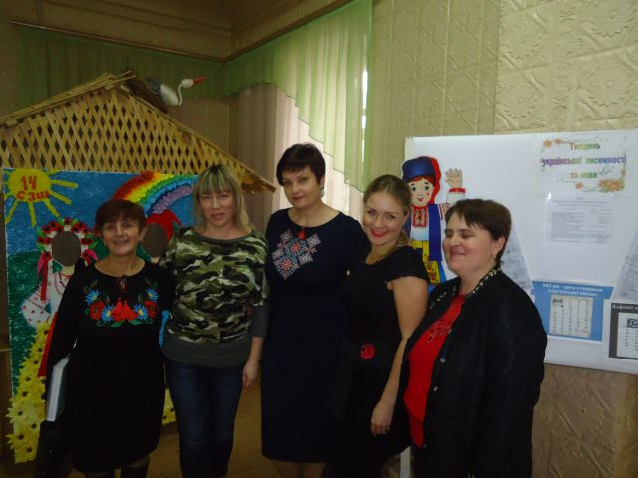
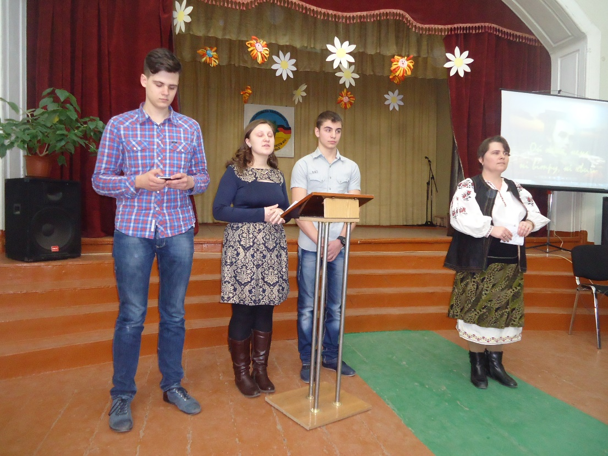
Фахові конкурси
2013-2014 н.р. конкурс дослідницьких робіт для педагогічних працівників на тему: «Шевченко - явище незбагненне» - Дунюшкіна Г.Г., Нікішаєва А.Є.
2014-2015 н.р. Учитель року – Нікішаєва А.Є.

Slide 12
Інтеграція вчителів методичного об’єднання з іншими дисциплінами
Суспільні дисципліни
конкурс «Я хочу жити в якісному світі» (ІІ – місце вчитель Нікішаєва А.Є.);
Психологія
конкурс есе «Думками й волею міцні». Переможець Ушакова Анна, керівник – шкільний психолог Осташик І.О.
Мистецтво
Переможець у номінації «Художнє слово», ІІІ - місце - Ланецька А. 10-Б кл., керівник Іванченко Л.Г.
«Я – європеєць» (ІІІ місце- вчитель Нікішаєва А.Є.);
«Моя сім’я без насилля» - вчитель Нікішаєвої А.Є.

Slide 13
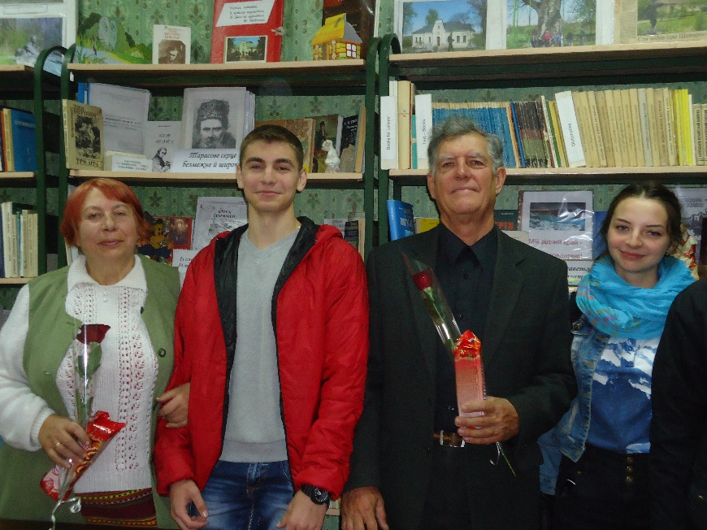
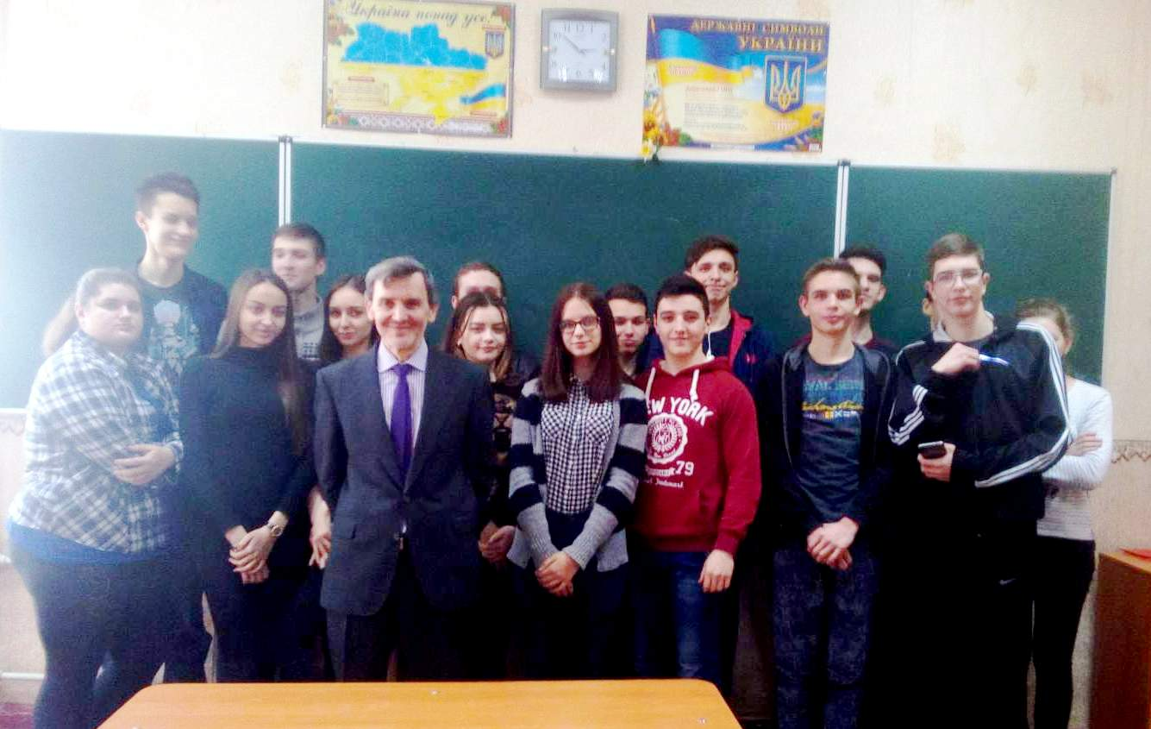
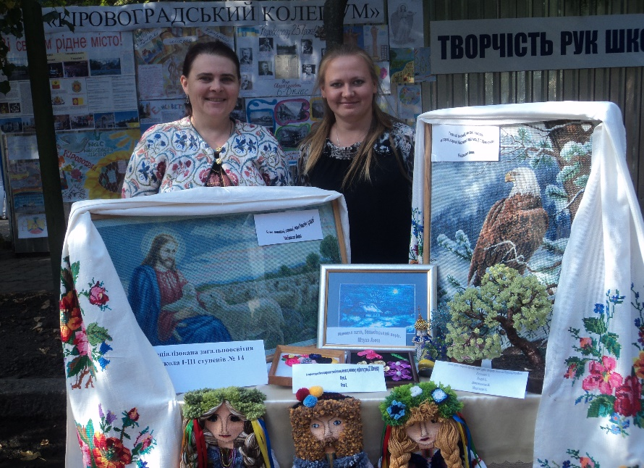
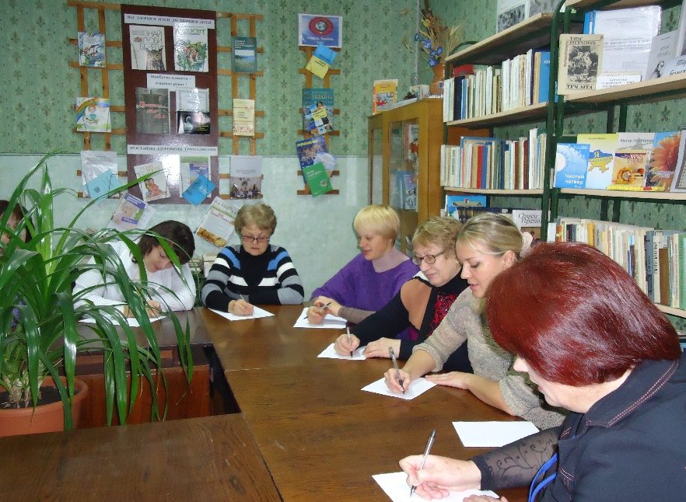
Популяризація української мови та культури
Зустрічі
з письменниками
Виставка робіт
Всеукраїнський радіодиктант

Slide 14
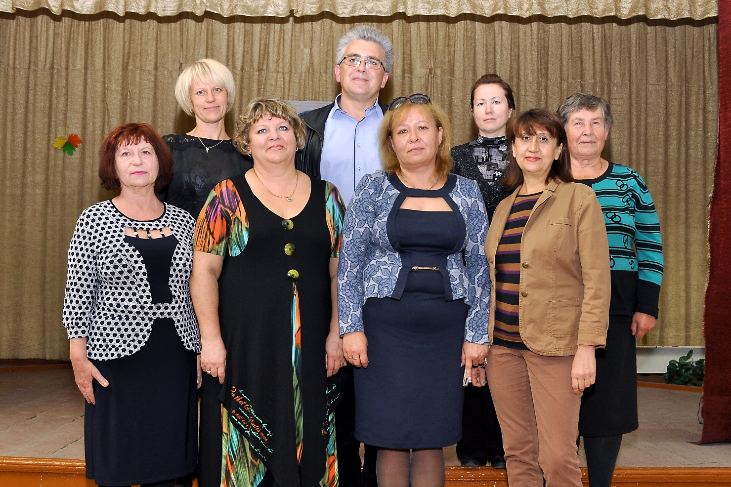
ШМО суспільно-природничого циклу
Контролює та спрямовує роботу об’єднання - директор школи, заступник директора з виховної роботи – Бреус Ю.В. та голова методичного об’єднання – Феденко Н.В.
Якісний склад:
Кількість вчителів - 8
Вчителів вищої категорії – 4
Вчителів I категорії - 1
Вчителів II категорії - 2
Учителі-спеціалісти – 1
Звання «Старший учитель» - 4

Slide 15
Наші досягнення. Результати.
Всеукраїнської учнівської олімпіади з історії, правознавства, біології 2013-2017 рр.
ІІ етап – 6 місць, ІІІ етап – 2 місця
Рік | Етап | Місце |  | Учитель
Всеукраїнської олімпіади з історії
2013-2014 | ІІ | ІІ |  | Саржевський О. А.
2014-2015 | ІІ | І |  | Скобіоале Н. В.
 | ІІ | ІІ |  | Саржевський О. А.
2015-2016 | ІІ | ІІІ |  | Скобіоале Н. В.
Всеукраїнської олімпіади з історії та правознавства
2016-2017 | ІІ |  | ІІІ | Скобіоале Н. В.
Всеукраїнської олімпіади з правознавства
2016-2017 | ІІІ |  | ІІІ | Скобіоале Н. В.
Всеукраїнської олімпіади з біології
2016-2017 | ІІ |  | ІІІ | Онищенко Є. В.
Всеукраїнської олімпіади з географії
2016-2017 | ІІ |  | І | Онищенко Є. В.
 | ІІІ |  | ІІІ | Онищенко Є. В.
Рік | Етап | Місце | Учитель
Всеукраїнської краєзнавчої експедиції учнівсь-кої молоді «Моя Батьківщина – Україна»
2015-2016 | ІІ | І | Феденко Н. В.
2016-2017 | ІІІ | ІІІ | Онищенко Є. В.
Всеукраїнського конкурсу «Не підлягає забуттю»
2013-2014 | ІІ | ІІ | Бреус Ю.В.
2014-2015 | ІІ | І | Скобіоале Н. В.
Міського краєзнавчого конкурсу електронних презентацій «Моя Кіровоградщина –перлина Скіфського краю»
2013-2014 |  | ІІ | Феденко Н. В.
2014-2015 |  | ІІ | Андраєва Т.А.
Конкурсу «Знавці Конституції і права»
2014-2015 | ІІ, ІІІ | ІІ | Саржевський О. А.
2015-2016 | ІІ, ІІІ | ІІ | Скобіоале Н. В.

Slide 16
Обмін досвідом
15.11.2016 відкритий бінарний урок всесвітньої історії та країнознавства Великої Британії по темі «Велика Британія у 20-30р. 20 століття» в 10-Б кл. (Феденко Н.В. та Касьяненко В.О.) в рамках семінару директорів шкіл м.Кропивницького.
Участь Онищенка Є.В. у ІІ міському турнірі для вчителів економіки «Стратегія фірми». За результатами турніру посів 2 місце. 2014 р.
Участь у роботі науково-практичної інтернет-конференції «Науково-методичний супровід допрофільного і профільного навчання» (за планом роботи ЦМСПС управління освіти Кіровоградської міської ради), яка проходила 9-16 січня 2014 року зі статтями «Переваги профільно-компетентнісної школи (Феденко Н.В.) та «Трансформація наукових ідей у практику – ознака педагогічної компетентності вчителя» (Скобіоале Н.В.)
2015р. участь у роботі науково-практичної інтернет-конференції (Андраєва Т.А. – стаття «Взаємодія школи та громадськості у реалізації основних орієнтирів вихованні учнів – шлях до формування ціннісних ставлень особистості та розвитку виховної системи закладу)

Slide 17
Циклічне методичне об’єднання вчителів природничо-математичного циклу
Контролює та спрямовує роботу об’єднання - директор школи, заступник директора з виховної роботи – Олаг С.М. та голова методичного об’єднання – Томаченко О.Г.
Якісний склад:
Кількість вчителів - 7
Учителів вищої категорії - 5
Учителі ІІ категорії - 1
Учителі-спеціалісти - 1
Звання «Старший вчитель» - 4

Slide 18
Наші досягнення. Результати.
Рік | Етап | Місце | Учитель
Всеукраїнської олімпіади з математики
2011 - 2012 | ІІ | ІІІ | Терещенко А.К.
2012 - 2013 | ІІ | ІІІ | Терещенко А.К.
2014 - 2015 | ІІ | ІІ | Бойко О.П.
 | ІІ | ІІІ | Олаг С.М.
2016-2017 | ІІ | ІІ | Бойко О.П.
 | ІІІ | ІІІ | Бойко О.П.
Всеукраїнської олімпіади з інформаційних технологій
2014-2015 | ІІ | ІІІ | Кривошея Є.В.
Всеукраїнської олімпіади з фізики
2016-2017 | ІІ | ІІІ | Томаченко О.Г.

Slide 19
Результати річних оцінок випускників 11-х класів та ЗНО з математики

Slide 20
Статистика вступу випускників нашої школи до технічних вузів

Slide 21
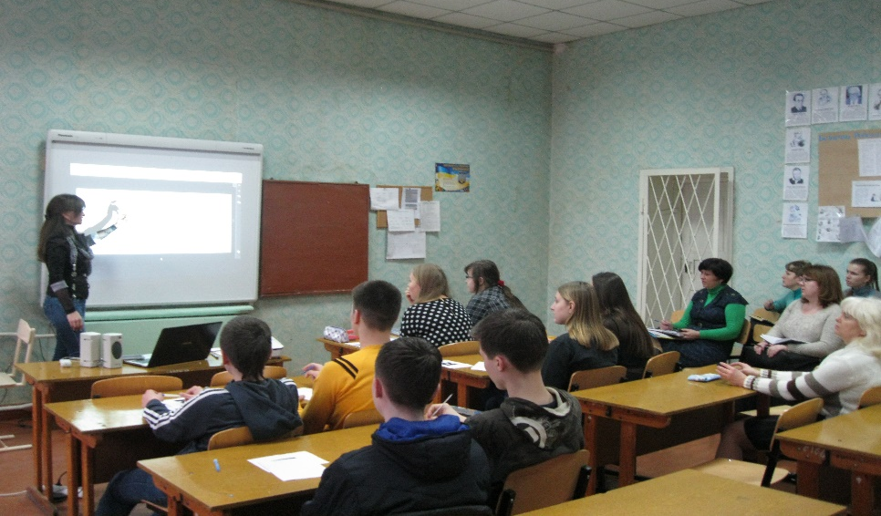
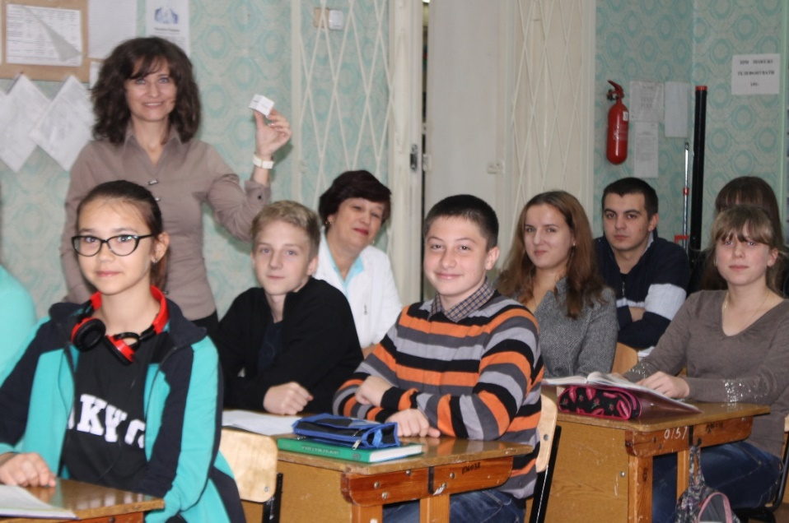
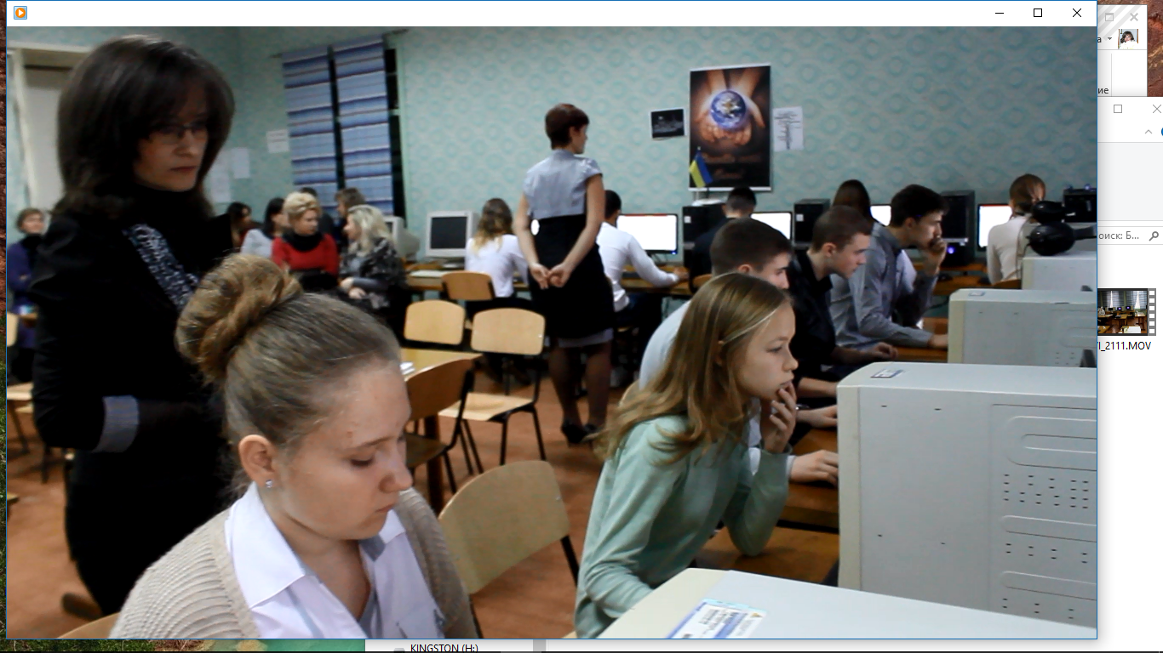
Обмін досвідом:
Семінар вчителів інформатики міста
Міський семінар для заступників директорів з НВР
Майстер-клас для молодих вчителів інформатики міста
Міський семінар-практикум для директорів шкіл нового типу (бінарний урок)

Slide 22
Циклічне шкільне методичне об’ єднання вчителів фізичної культури
Контролює та спрямовує роботу об’єднання - директор школи, заступник директора з виховної роботи – Олаг С.М. та голова методичного об’єднання – Данілова Л.В.
Якісний склад:
Кількість вчителів - 3
Учителі І категорії – 3

Slide 23
Наші досягнення. Результати.
Рік | Етап | Місце | Учитель
Всеукраїнських змагань з футболу «Шкіряний м’яч – Кубок Кока-кола»
2012 |  | ІІІ | Данілова Л.В.
Змагань з настільного тенісу серед школярів загальноосвітніх навчальних закладів
2012 | ІІ | ІІІ | Мелешко О.В.
2014 | ІІ | ІІІ | Данілова Л.В.
Чемпіоната міста з гандболу серед юнаків загальноосвітніх навчальних закладів
2015 |  | ІV | Данілова Л.В.
Військово-патріотичної гри «Сокіл» («Джура») з вправи «Підтягування на перекладині»
2015 | ІІ | I | Кондратенко В.І.

Slide 24
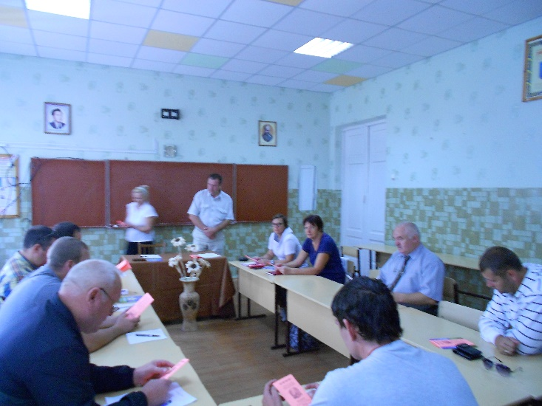
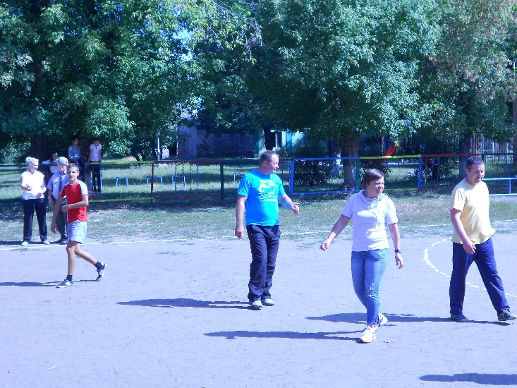
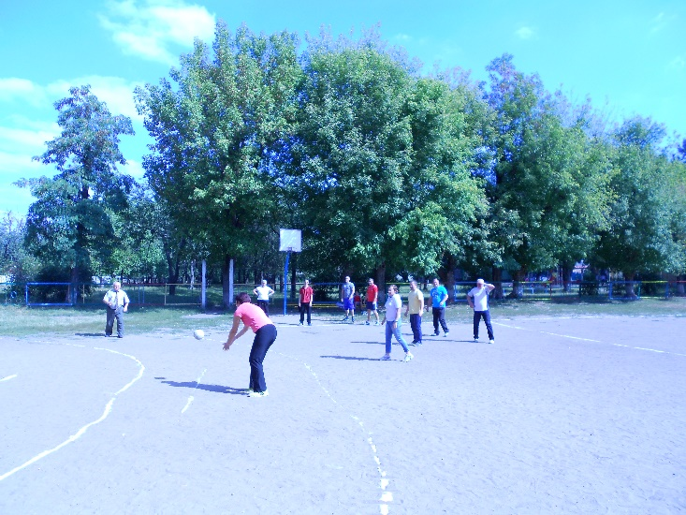
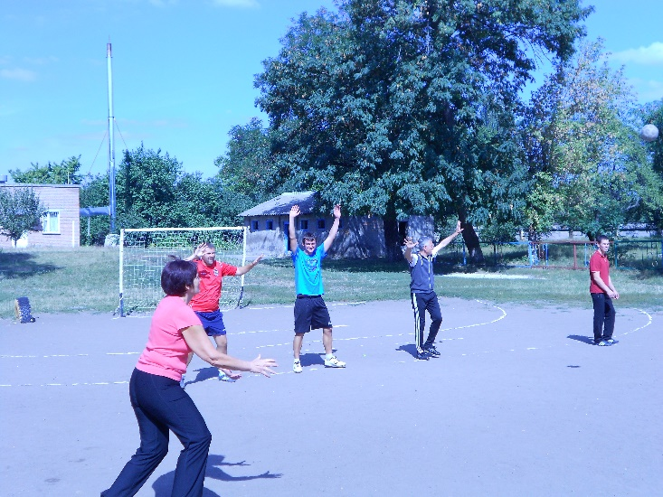
Участь вчителів ШМО в роботі міського методичного об’єднання вчителів фізичної культури
Данілова Лілія Вікторівна
Проведення міського семінару для вчителів з високим рівнем компетенції модуль «Гандбол»
вересень 2015 рік

Slide 25
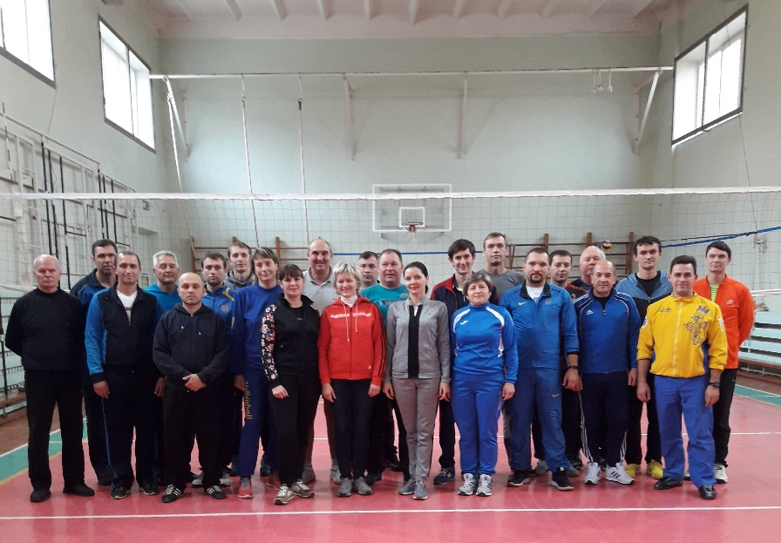
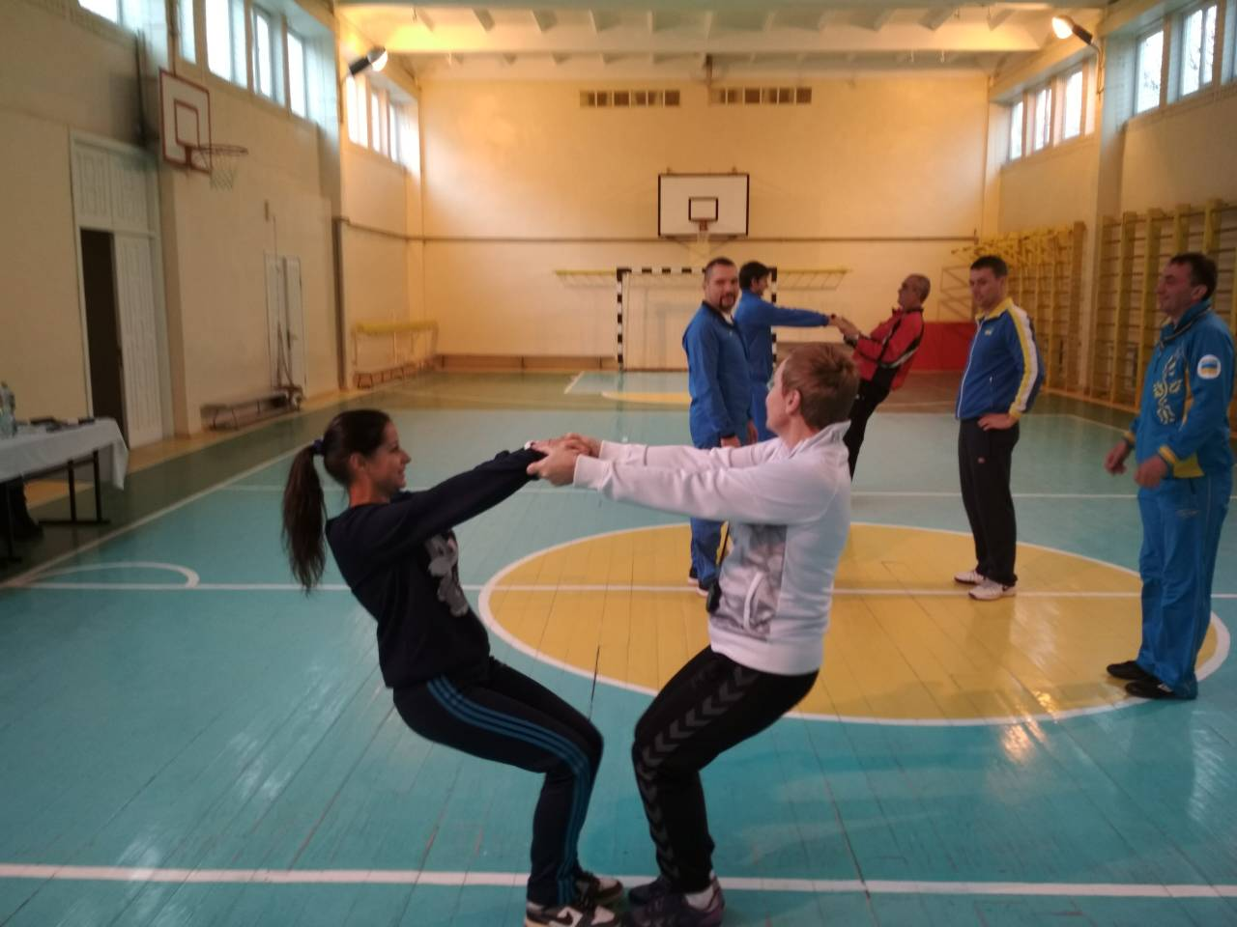
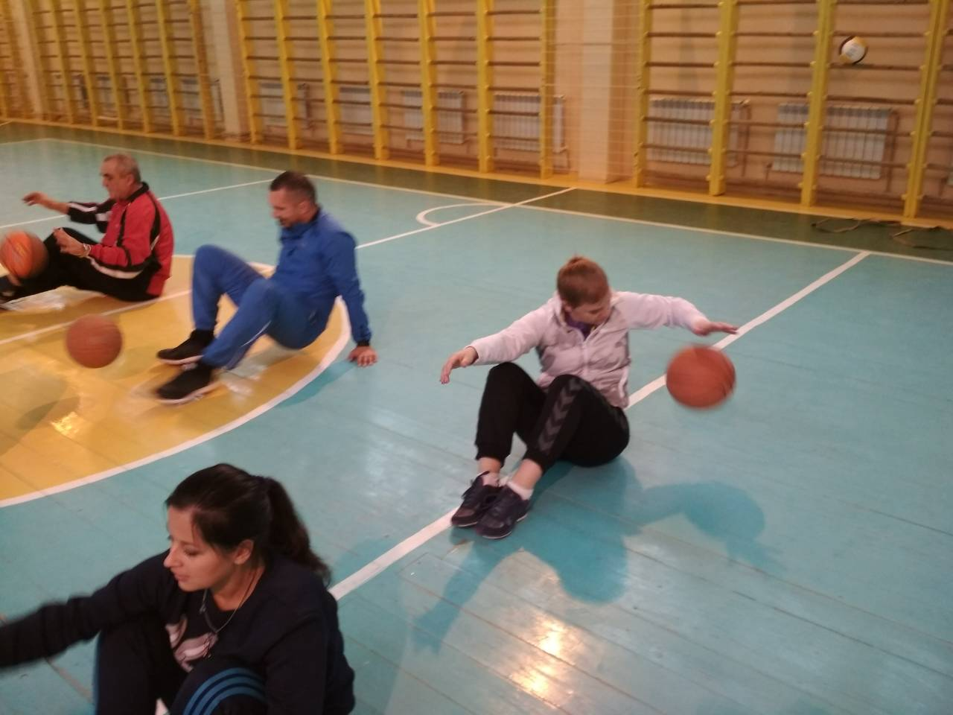
Участь вчителів ШМО в роботі міського методичного об’єднання вчителів фізичної культури
Кондратенко Вікторія Ігорівна Практичний семінар «Модуль волейбол» 15.11.2017
Данілова Лілія Вікторівна участь у Всеукраїнському конкурсі «Вчитель року 2018» у номінації фізична культура 22.11.2017

Slide 26
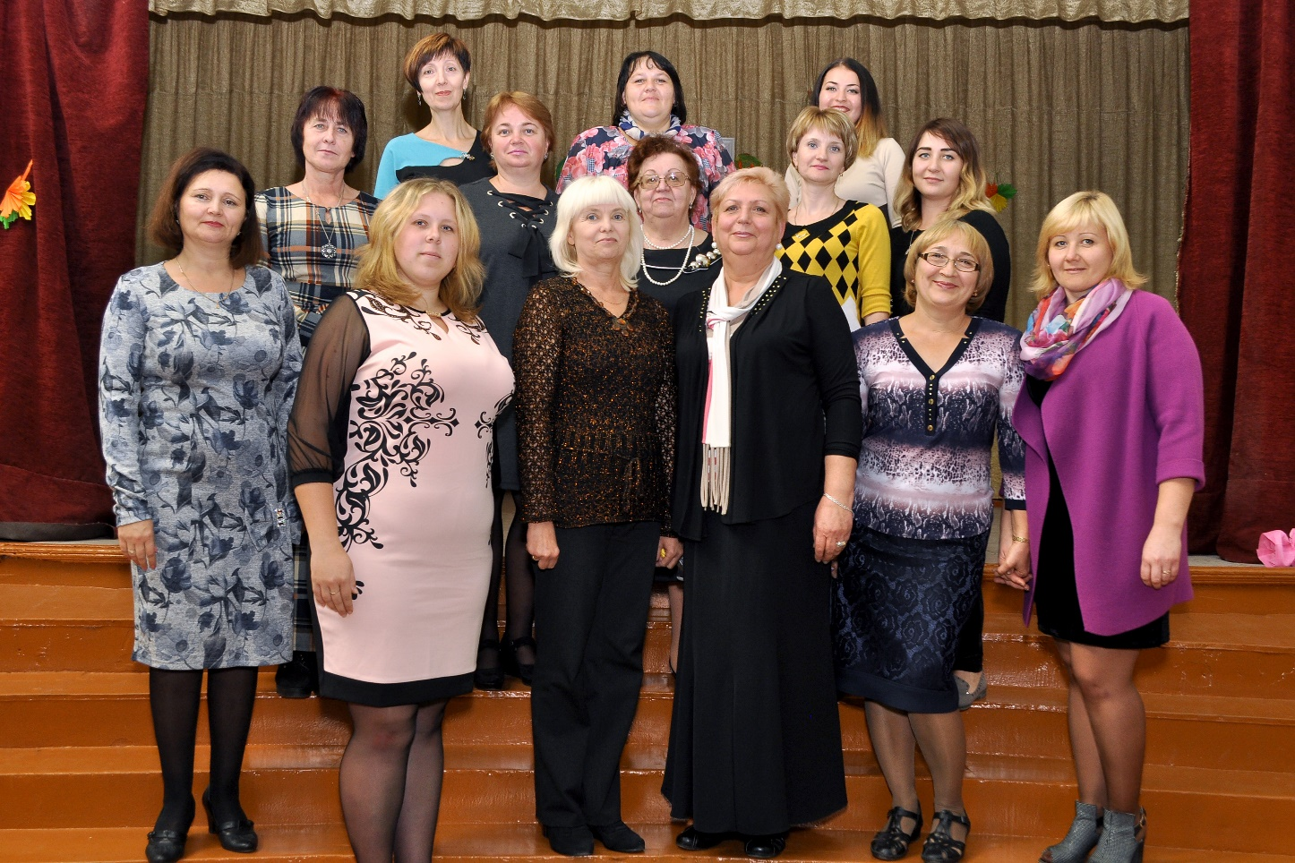
Методичне об’єднання вчителів початкових класів та вихователів групи продовженого дня
Контролює та спрямовує роботу об’єднання - директор школи, заступник директора з виховної роботи – Олаг С.М. та голова методичного об’єднання – Олексієнко Н.В.
Якісний склад:
Кількість вчителів - 15
Учителі вищої категорії – 7
Учителі І категорії – 3
Учителі ІІ категорії - 1
Учителі-спеціалісти – 4
Звання «Старший учитель» – 4

Slide 27
Наші досгнення. Результати.
Рік | Етап | Місце | Учитель
Конкурс «Вода.Тепло. Будинок»
2015- 2016 | ІІ | І | Бобир Т.О.
 | ІІ | ІІІ | Верещак С.П.
Конкурс малюнків «Моє рідне місто»
2015- 2016 | ІІ | ІІІ | Верещак С.П.
Конкур малюнків «Щаслива дитина – щаслива Україна»
2015- 2016 | ІІ | ІІІ | Олекієнко Н.В.
Міжнародного конкурсу знавців української мови імені Петра Яцика
2016-2017 | ІІ | ІІІ | Паталах С.М.
Конкурс «Молодь обирає здоров’я»
2016-2017 | ІІ | ІІ | Бобир Т.О.
Конкурс «Міжкультурне суспільство, хто живе поряд з нами»
2016-2017 | ІІ | І | Бобир Т.О.
 | ІІ | ІІІ | Верещак С.П.
Конкурс «Міжкультурне суспільство, хто живе поряд з нами»
2016-2017 | ІІ | І | Алєксєєва А.В.
Конкурс «12 балів»
2016-2017 | ІІ | І | Кустова С.І.

Slide 28
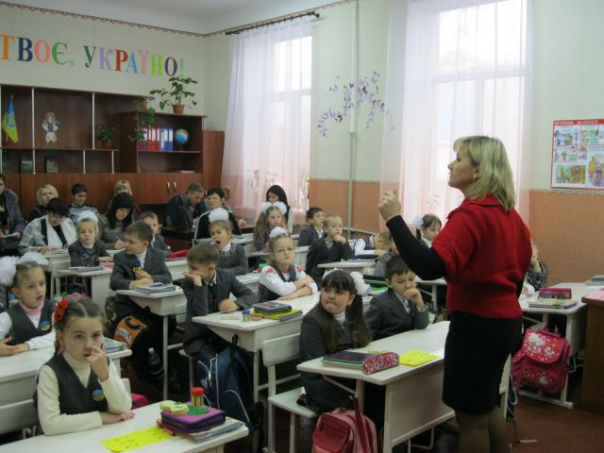
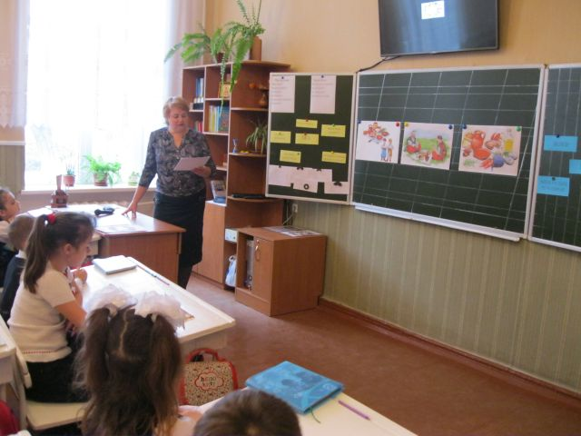
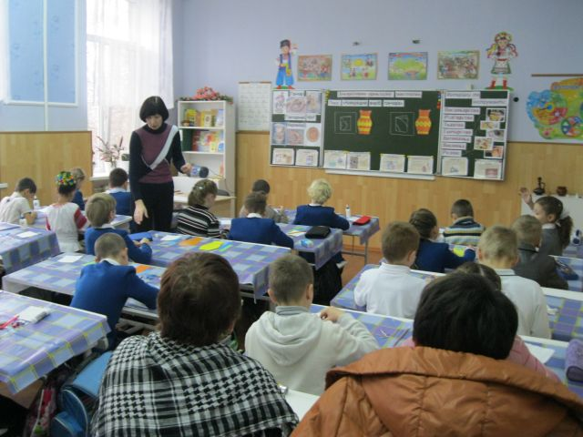
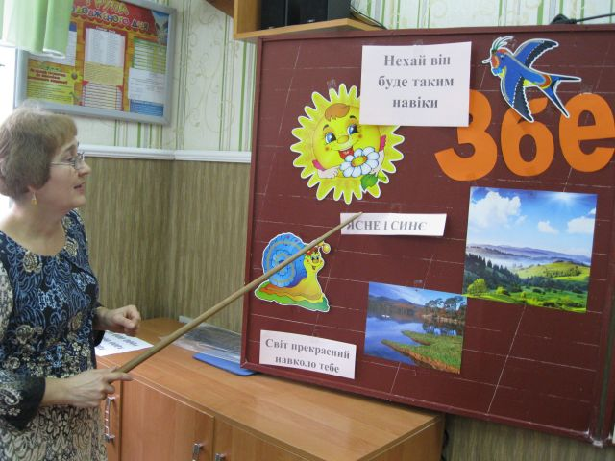
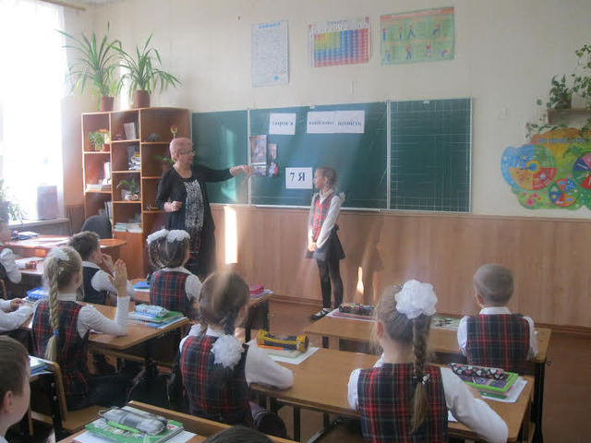
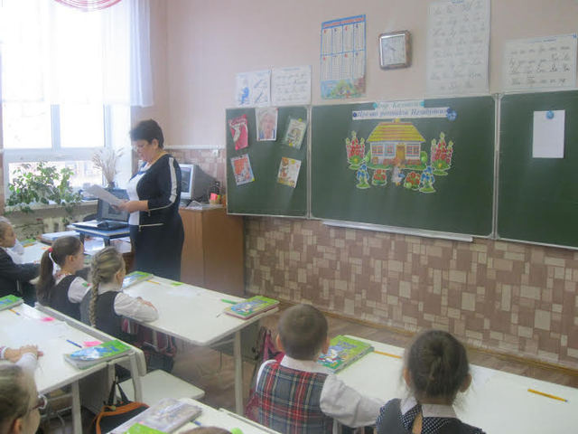
Показові уроки вчителів для слухачів курсів підвищення кваліфікації
2014 р., 2016 р.

Slide 29
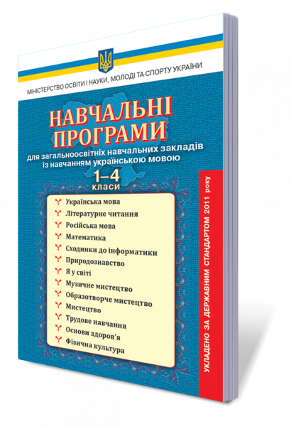
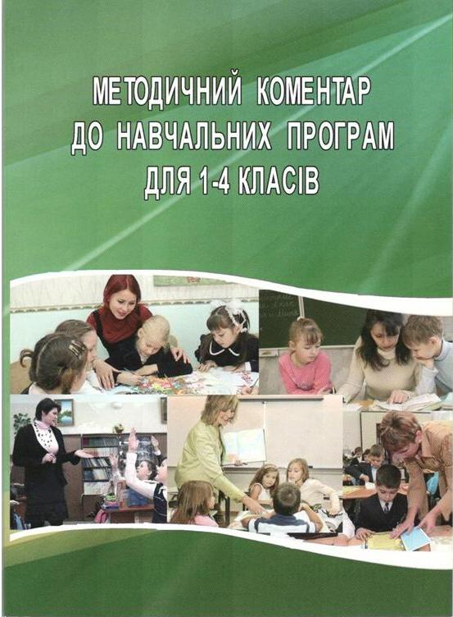
Форми роботи, які використовує МО
Колективні
семінари
інструктивно-методичні наради
обмін досвідом
педагогічні практикуми
круглі столи
предметні тижні

Slide 30
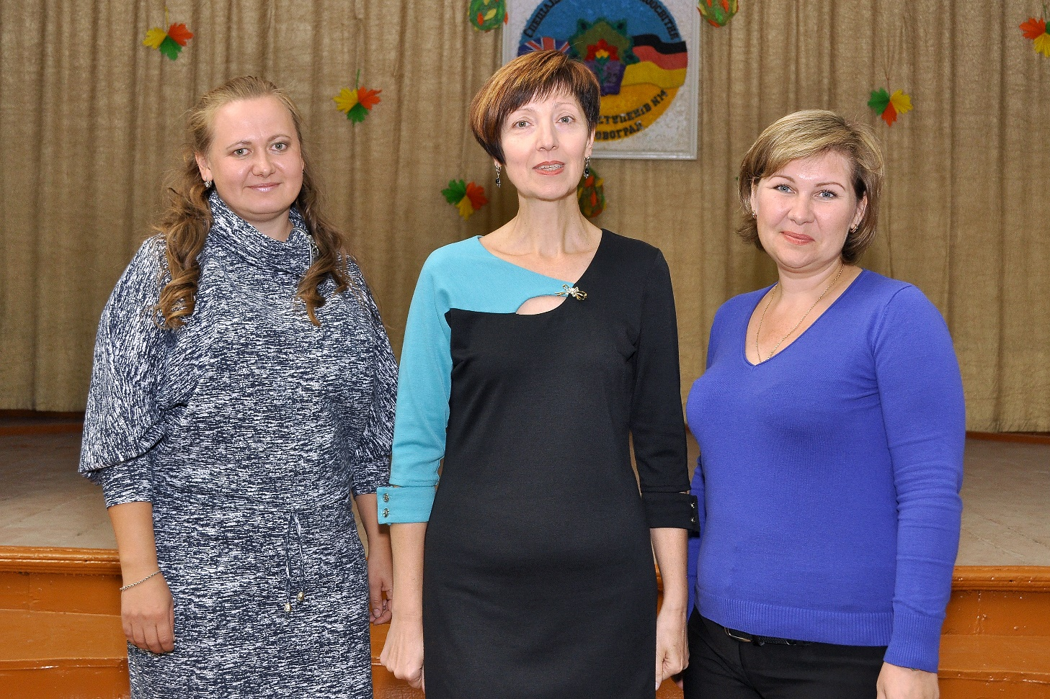
Методичне об’єднання вчителів художньо-естетичного циклу та трудового навчання
Контролює та спрямовує роботу об’єднання - директор школи, заступник директора з виховної роботи – Іванченко Л.Г. та голова методичного об’єднання – Бобир Т.О.
Якісний склад:
Кількість вчителів - 4
Учителі вищої категорії – 1
Учителі І категорії – 1
Учителі ІІ категорії – 2

Slide 31
Методична проблема МО:
Обізнаність та самовираження у сфері культури. Розуміння власної національної ідентичності.
Завдання:
Розвиток загальнокультурної компетентності;
Використання інтеграції на уроках ;
Розвиток творчих та інтелектуальних здібностей;
Навчання та виховання засобами української національної культури

Slide 32
Наші досягнення (призові місця у міських, обласних, всеукраїнських конкурсах)
Учнів підготували вчителі:
Іванченко Л.Г.
Матяш М.А.
Матівос С.Ю.
Бобир Т.О.

Slide 33
Поширення педагогічного досвіду
В 2014 році Бобир Т.О. (3-Б клас) провела відкритий урок з образотворчого мистецтва на тему: «Матеріали, інструменти й обладнання народних майстрів. Основні види декоративно-прикладного мистецтва» для слухачів курсів підвищення кваліфікації з проблеми "Організаційно-педагогічні умови проведення уроків у початковій школі"
Кожна дитина має талант, потрібно
тільки його розкрити

Slide 34
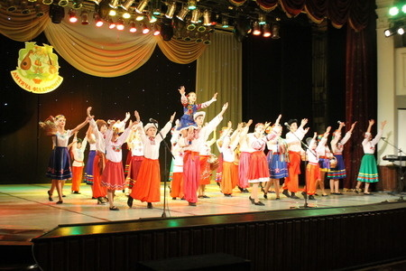
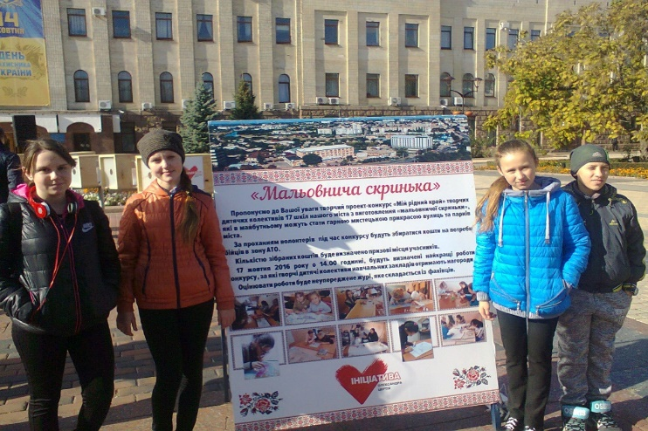
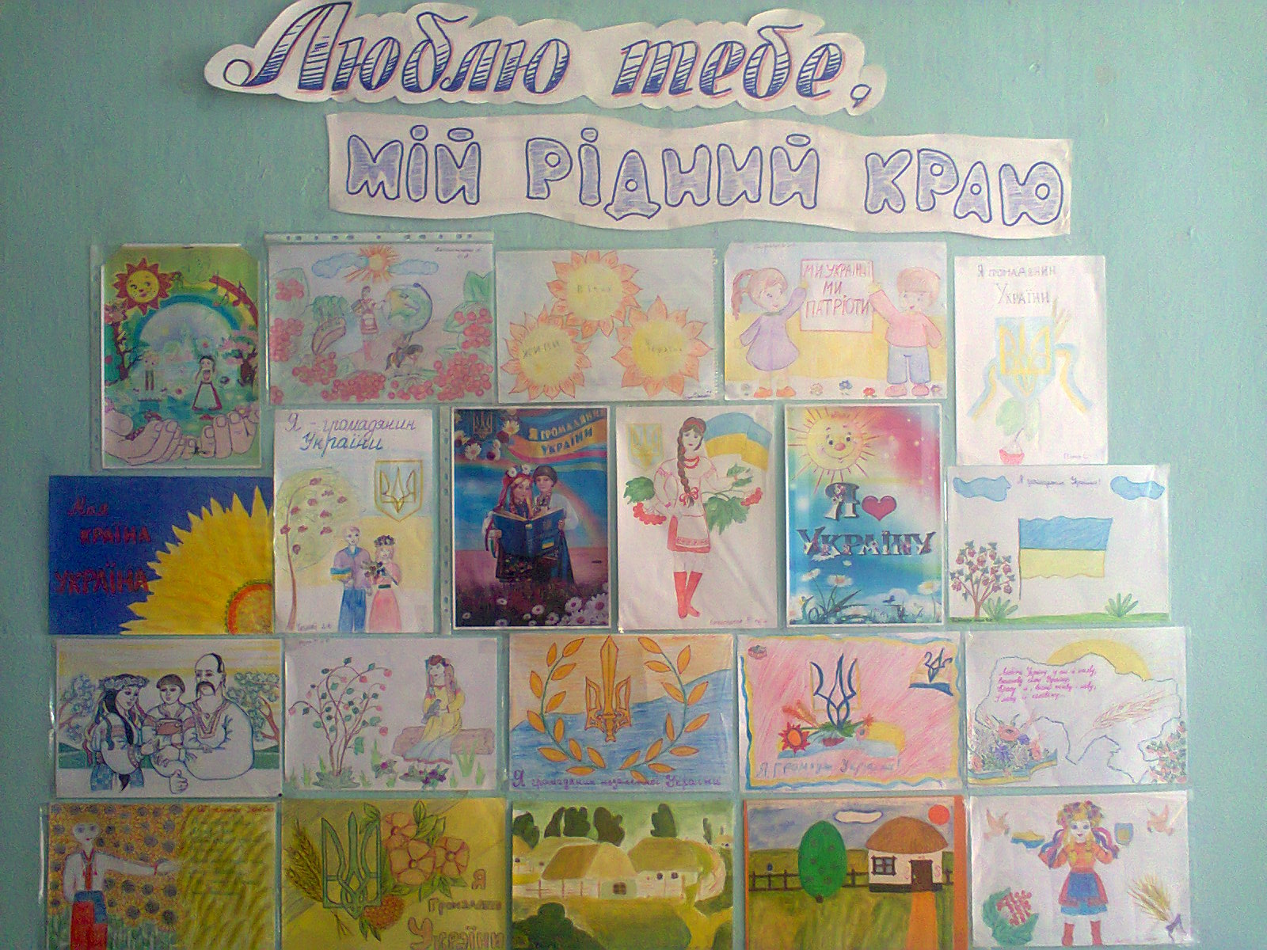
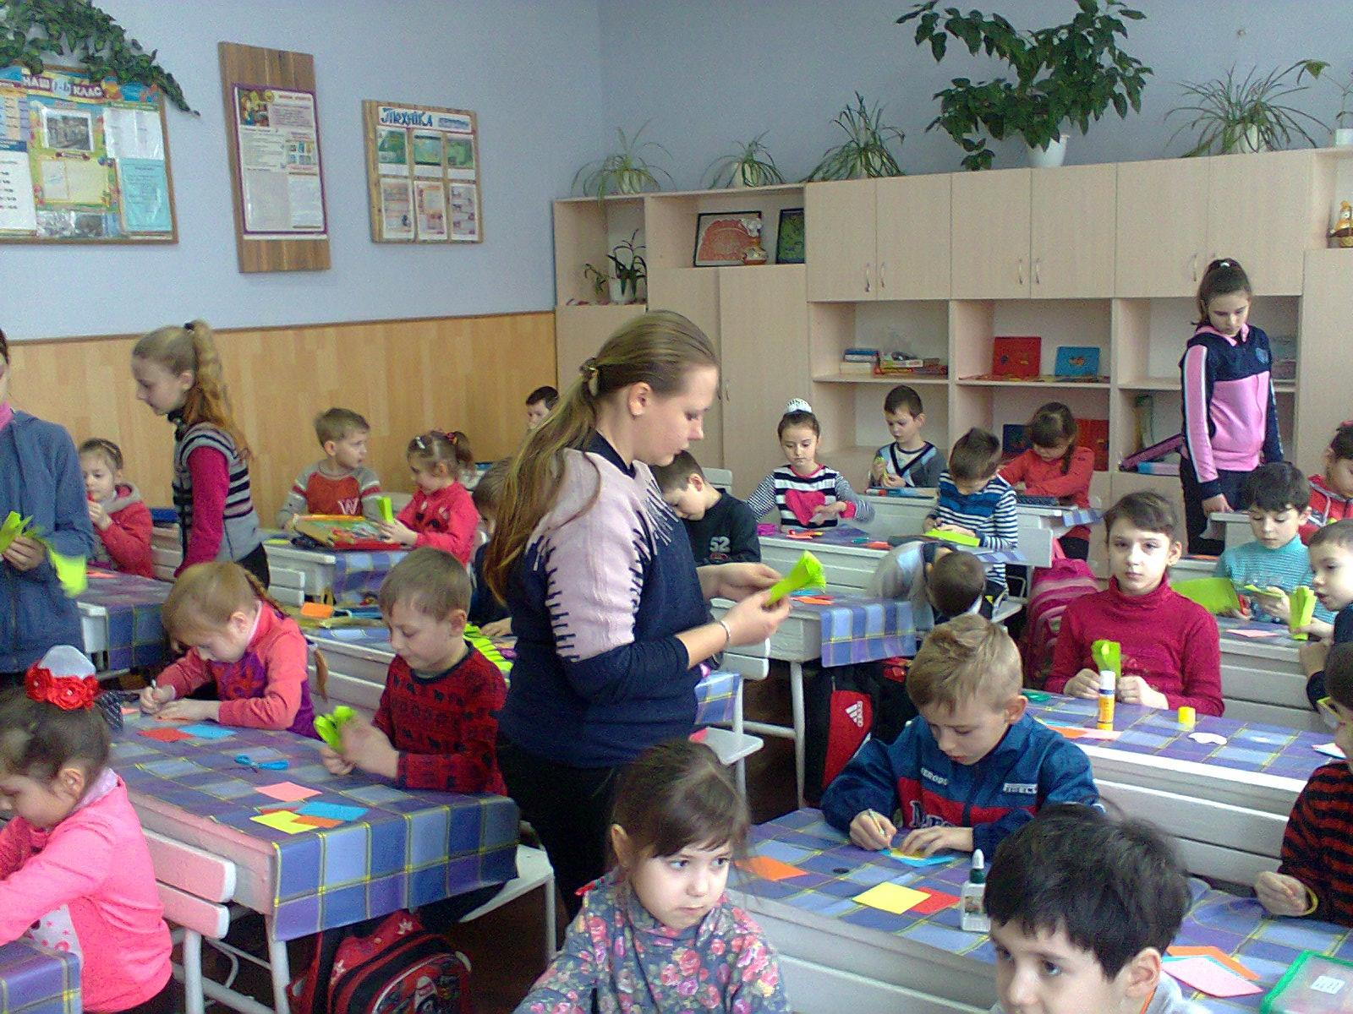
Позакласна робота
Дитячий внесок у творчість міста
Мальовнича скринька
Як у нас на Україні
Концерти до свят
Виставки
Майстер-класи

Slide 35
Шкільне методичне об’єднання класних керівників
Методичне об’єднання класних керівників є одним із найбільших у школі.
Контролює та спрямовує роботу об’єднання - директор школи, заступник директора з виховної роботи - Іванченко Л.Г. та голова методичного об’єднання – Рева А. М.
Якісний склад:
Кількість вчителів - 25
Учителі вищої категорії – 17
Учителі І категорії – 2
Учителі ІІ категорії - 4
Учителі-спеціалісти – 2
Звання «Старший учитель» – 9
Звання «Вчитель-методист» – 1
Вихователі ГПД - 4

Slide 36
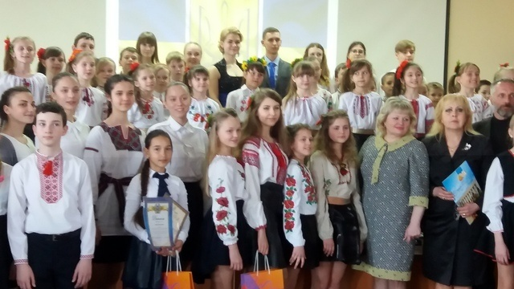
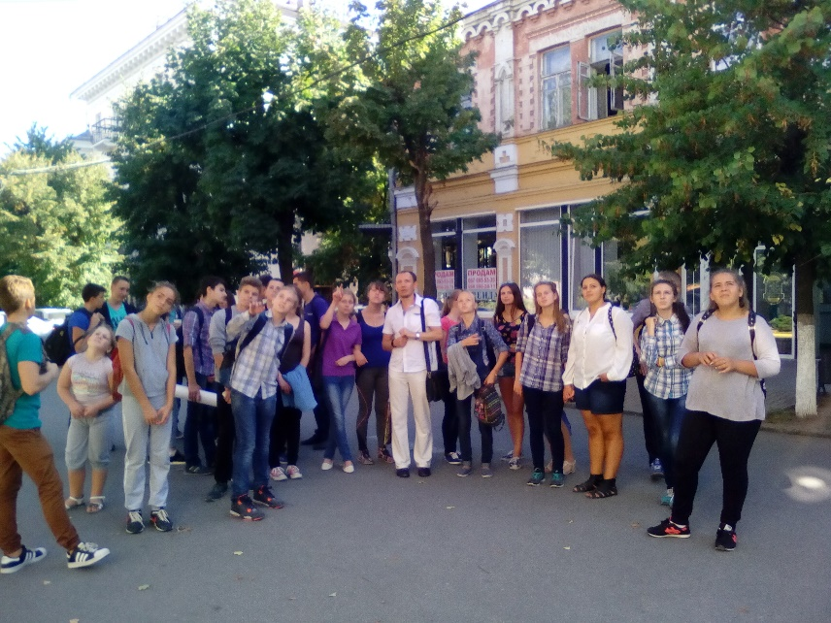
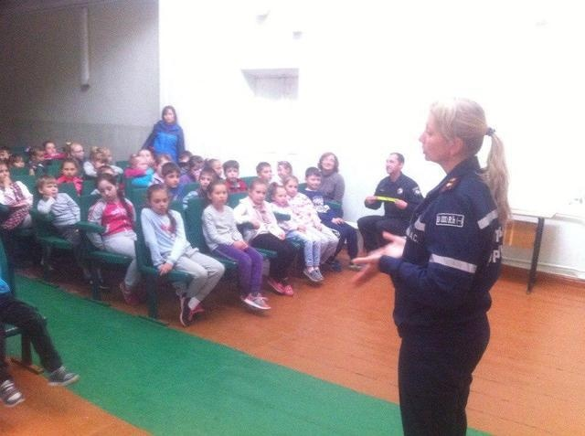
Метою роботи методичного об’єднання є:
Розвиток сучасного педагогічного мислення класного керівника, підвищення його мотивації на освіту, формування якостей інноваційної особистості, та спрямовування роботи класного керівника на становлення соціально адаптованої особистості

Slide 37
Проблемою методичного об’єднання є:
«Виховання та соціалізація учня засобами інноваційних технологій» в аспекті проблеми школи «Формування компетентного учня в умовах трансформації інформаційного простору школи» .
До опрацювання взяті наступні завдання виховної роботи :
виховання національної свідомості, любові до рідної землі, свого народу, держави
виховні години та уроки мужності,
сприяння набуттю дітьми та учнівською молоддю соціального досвіду, успадкуванню ними духовних надбань українського народу
традиційне свято-конкурс «Як у нас на Україні»
формування високої духовності особистості
круглі столи організовано зустрічі з учасниками АТО, з волонтерам,
участь у благодійній акції «Допомога солдату»;
готували пасхальні вітання для солдатів ІІІ окремого полку спецпризначення
підтримка зв’язків із громадськими організаціями міста
співпраця у справі правого виховання з управлінням юстиції
участь у екологічному проекті
«День вишиванки»

Slide 38
Завдання виховної роботи:
утвердження принципів загальнолюдської моралі на основі відновлення історичної пам’яті
побували на екскурсіях у справжніх перлинах України
створення умов для творчого розвитку природних обдарувань дитини, залучення учнів до різноманітної діяльності щодо інтересів
ІV Міжнародний фестиваль-конкурс мистецтв "Підкори сцену" Диплом Лауреата І премії
створення умов для соціального захисту дітей, особливо дітей – сиріт, та дітей, що залишилися без батьківського піклування
Акція «Миколай приходить до всіх» в Новомиргородсь-кій школі-інтернаті
мандрували Карпатами
відвідали країни Європи
всеукраїнська акція милосердя «Різдвяний янгол»
Міський мистецький проект «Степові джерела» у рамках куль-турно–мистецької акції «Відкриваємо нові таланти» у номінації «Художнє слово» - ІІІ – місце
Міський конкурс на кращий гімн, дипломом з відзнакою
Переможці міського конкурсу "Голос Кіровоградщини" у номінації "Вокальне мистецтво. Хорове виконання
конкурс серед представників учнівського самоврядування ЗНЗ – диплом

Slide 39
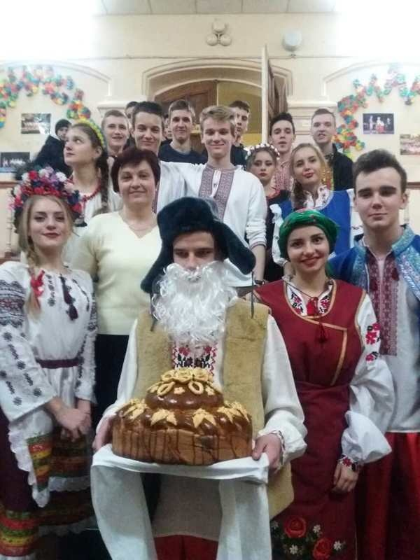
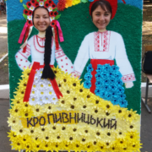
Результати роботи МО
Виховна система школи – це цілісна структура, яка сприяє створенню виховного середовища, яке б сприяло становленню кожного учня, як високоморальної, національно-свідомої, соціально-адаптованої, високоосвіченої, компетентної, толерантної особистості, що є конкурентоспроможною в умовах сьогодення
створено умови особистісно - орієнтованого підходу
зріс рівень вихованості учнів
зміцніла співпраця учителів і органів шкільного самоврядування, класних керівників і батьківської громадськості

Slide 40
Зібратися разом – це початок, триматися разом –це прогрес, працювати разом – це успіх.
Г. Форд

